Slide 1
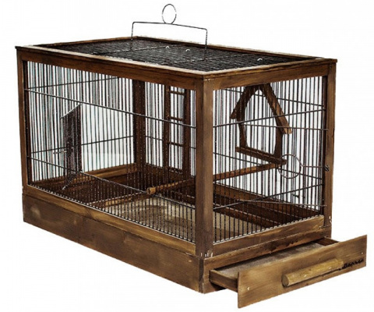
Zoom клетка для птиц
Ретро-кантри
Свойства
Выгода
1
Вытянутая в длину форма клетки
Выдвижная нижняя полка
Внутри клетки расположены качели, перекладина и лесенка
Использование древесины в изготовлении каркаса
Специальная покраска стальной конструкции
позволит птице чувствовать себя в комфорте и безопасности
значительно облегчает процесс уборки в клетке
для обеспечения уюта птицы, а также подвижных игр
придает клетке оригинальный вид
защищает прутья от царапин, сколов и коррозии
2
3
Zoom
клетка для птиц
Ретро-кантри
4
5

